Slide 1
Bilişim Hukuku ve Etiği
BİT101 BİLGİ VE İLETİŞİM TEKNOLOJİLERİ
ÖĞR.GÖR.DR. UFUK TANYERİ

Slide 2
Bilişim Hukuku [1]

Slide 3
Bilişim Hukuku [1]

Slide 4
Bilişim Hukuku [1]

Slide 5
Bilişim Hukuku [1]

Slide 6
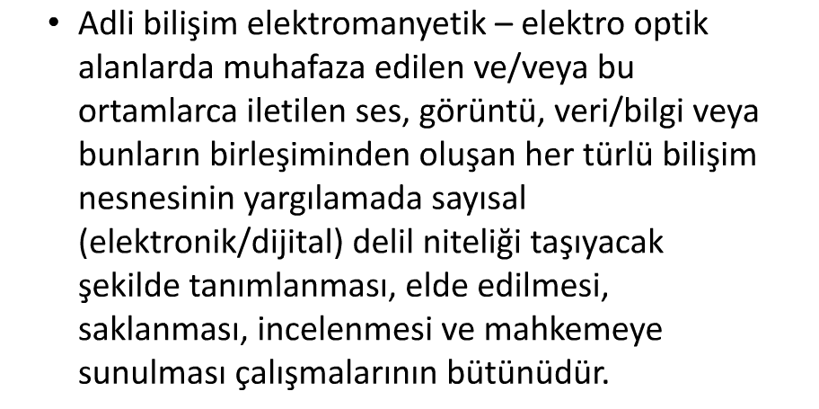
Bilişim Hukuku [1]

Slide 7
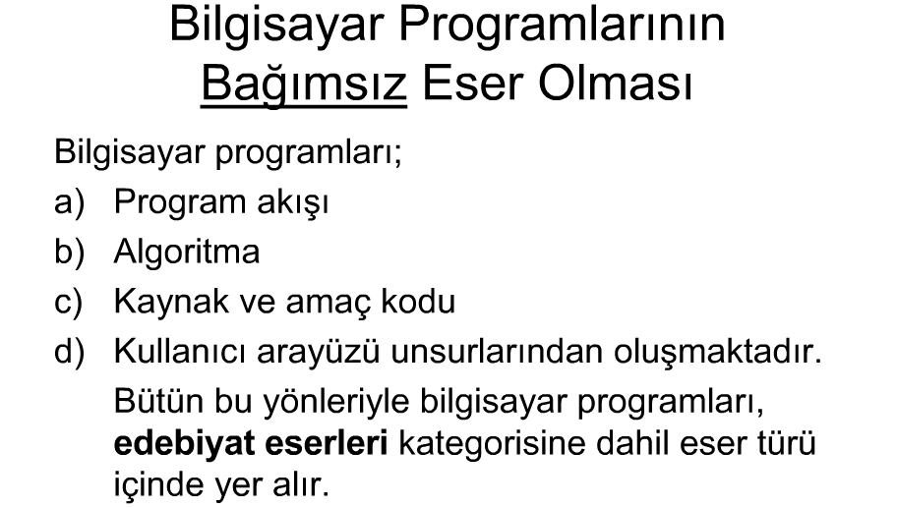
Bilişim Hukuku [1]

Slide 8
Bilişim Hukuku [1]

Slide 9
Bilişim Hukuku [1]

Slide 10
Bilişim Hukuku [1]

Slide 11
Bilişim Hukuku [1]

Slide 12
Bilişim Hukuku [1]

Slide 13
Bilişim Hukuku [1]

Slide 14
Etik [2]
İlk kullanımı; alışkanlık töre ve gelenek anlamlarını taşır.
İkinci kullanımı ise (genel kullanımı budur), eylemde bulunan ve davranan kişi, aktarılan eylem kurallarını ve değer ölçülerini sorgulamadan uygulamayıp; aksine kavrayarak ve üzerinde düşünerek talep edilen iyiyi gerçekleştirmek için onları alışkanlığa dönüştüren kişidir.
Etik; insanların kurduğu bireysel ve toplumsal ilişkilerin temelini oluşturan değerleri, normları, kuralları doğru-yanlış ya da iyi-kötü gibi ahlaksal açıdan araştıran bir felsefe dalıdır.

Slide 15
Etik [2]
Ahlak; bir toplumun iyi ya da kötü olarak kabul edilen davranışları belirleyen yazısız kurallar bütünüdür.
Ahlak ve Etik kavramları , sık sık birbirinin yerine kullanılabilmektedir.
Ahlak insanın değer ve tutumlarını içerirken, etik; insanların bireysel ve toplumsal anlamda kurdukları ilişkilerin temelinde var olan değerleri, kuralları, doğru-yanlış, iyi-kötü gibi kavramları ahlaksal açıdan araştıran felsefe disiplinidir.

Slide 16
Etik Kuralları [2]
Bir toplumun üyesi olmanın ilk koşulu, var olan ahlaki çerçeveyi kabul etmektir.
Etik, toplumun bakış açısını dikkate alarak bireylerin uygun olmayan davranışlarını belirler.
Etik ilkeler yıllarca süren tartışmalar sonunda ortaya çıkar.

Slide 17
Etik Kurallar (Değerler) [2]
Doğruluk, dürüstlük
Güvenilir olma
Sadakat
Adalet
Başkalarına yardım etme
Başkalarına saygı gösterme
Vatandaşlık sorumluluğuna sahip olma
Yalan söylememe
Başkasının hakkını yememe
Karşısındakinin güç durumundan yararlanmama
Acısı olanın acısını paylaşma
Dayanışma
Bireylerin eşitliğinin kabul edilmesi
Kaynakların adil dağıtılması
Mükemmeliyeti arama vb.

Slide 18
Etik Sistemleri [2]
Amaçlanan Sonuç Etiği
Kural Etiği
Toplumsal Sözleşme Etiği
Kişisel Etik
Sosyal Yaşam Etiği

Slide 19
Etik Sistemleri [2]
Amaçlanan Sonuç Etiği: Bir eylemin ahlaki doğruluğu, amaçlanan sonuçları tarafından belirlenir.
Kural Etiği: Bir eylemin ahlaki doğruluğu, standartlar ve yasalar
tarafından belirlenir.
Toplumsal Sözleşme Etiği: Bir eylemin ahlaki doğruluğu, belli bir toplumun normları ve gelenekleri tarafından belirlenir.
Kişisel Etik: Bir eylemin ahlaki doğruluğu, kişinin vicdanı
tarafından belirlenir.
Sosyal Yaşam Etiği: Kişinin yaşamında uyması gereken sosyal ve ekolojik kurallar.

Slide 20
Etik Sorgulama [2]
Problemi tanımla ve açıklığa kavuştur.
Tüm olası gerçekleri öğrenmeye çalış.
Bütün tercihleri-seçenekleri sırala.
Her tercihi bunları sorarak test et.
Doğru mu?
Yasal mı?
Yararlı mı?
Kararını ver, ancak hala emin değilsen şunları yap.
Eğer yanlış olduğunu biliyorsan yapma.
Emin değilsen sor.
Bir yanıt alıncaya kadar sormaya devam et.
İki soru daha sorarak kararını yeniden gözden geçir.
Ailem bunu öğrenseydi kendimi nasıl hissederdim.
Vereceğim karar basında yayınlanmış olsaydı kendimi nasıl hissederdim.
Eyleme geç.

Slide 21
Kaynaklar
1. Köse G., 2012, Bilişim Hukuku Ders Notları
2. Özdinç F. 2016 İnternet ve Etik Ders Notları

